Slide 1
مسابقة معلومات عامة

Slide 2


لماذا يرى الناس نفس الموقف بشكل مختلف؟
١
بعض الناس يحبون الجدل فقط
لديهم تجارب حياة مختلفة
لا أحد يعرف حقًا
العالم محير

Slide 3
لماذا يرى الناس نفس الموقف بشكل مختلف؟
١
بعض الناس يحبون الجدل فقط
لديهم تجارب حياة مختلفة
لا أحد يعرف حقًا
العالم محير

Slide 4
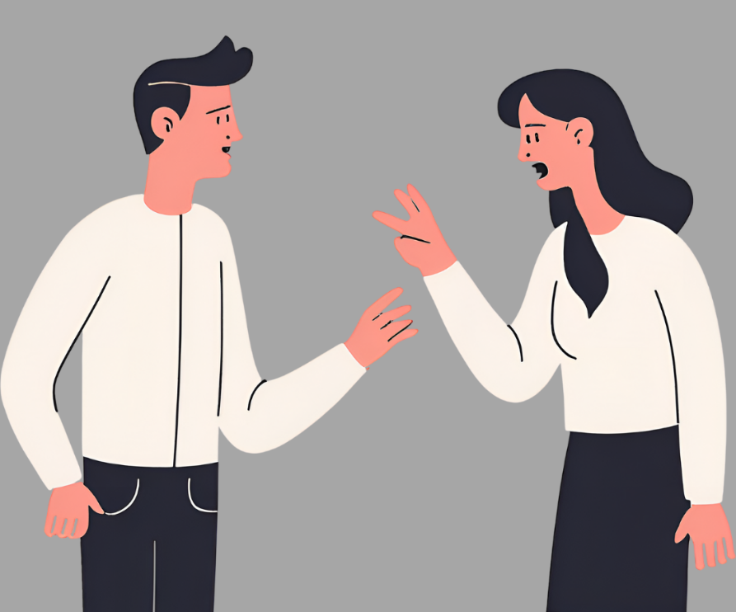
ما الدرس الرئيسي من قصة لارا وجواد؟
٢
يمكن لشخص واحد فقط أن يكون على حق في الجدال
يجب ألا يمزح الأصدقاء مع بعضهم أبداً
وجهة النظر مهمة، وفهم كلا الجانبين هو الأساس
الجدالات دائمًا تدمر الصداقات

Slide 5
ما الدرس الرئيسي من قصة لارا وجواد؟
٢
يمكن لشخص واحد فقط أن يكون على حق في الجدال
يجب ألا يمزح الأصدقاء مع بعضهم أبداً
وجهة النظر مهمة، وفهم كلا الجانبين هو الأساس
الجدالات دائمًا تدمر الصداقات

Slide 6

كيف يمكننا تطبيق مفهوم "النظر إلى الأعلى" في حياتنا؟
٣
من خلال الثقة بحكمة الله وعدم الاعتماد فقط على حكمتنا
من خلال النظر دائمًا إلى السماء
من خلال تجاهل وجهات نظر الآخرين
من خلال الفوز في كل جدال

Slide 7
كيف يمكننا تطبيق مفهوم "النظر إلى الأعلى" في حياتنا؟
٣
من خلال الثقة بحكمة الله وعدم الاعتماد فقط على حكمتنا
من خلال النظر دائمًا إلى السماء
من خلال تجاهل وجهات نظر الآخرين
من خلال الفوز في كل جدال

Slide 8
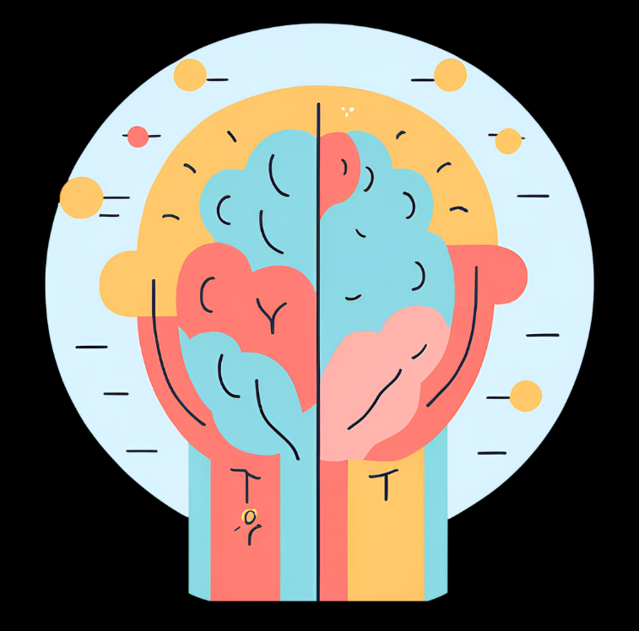
أي من هذه العبارات يعد مثالًا على التفكير الإيجابي؟
٤
يجب أن أستسلم الآن
أنا دائمًا أفسد الأمور
الجميع أفضل مني
يمكنني أن أتعلم من أخطائي

Slide 9
أي من هذه العبارات يعد مثالًا على التفكير الإيجابي؟
٤
يجب أن أستسلم الآن
أنا دائمًا أفسد الأمور
الجميع أفضل مني
يمكنني أن أتعلم من أخطائي

Slide 10
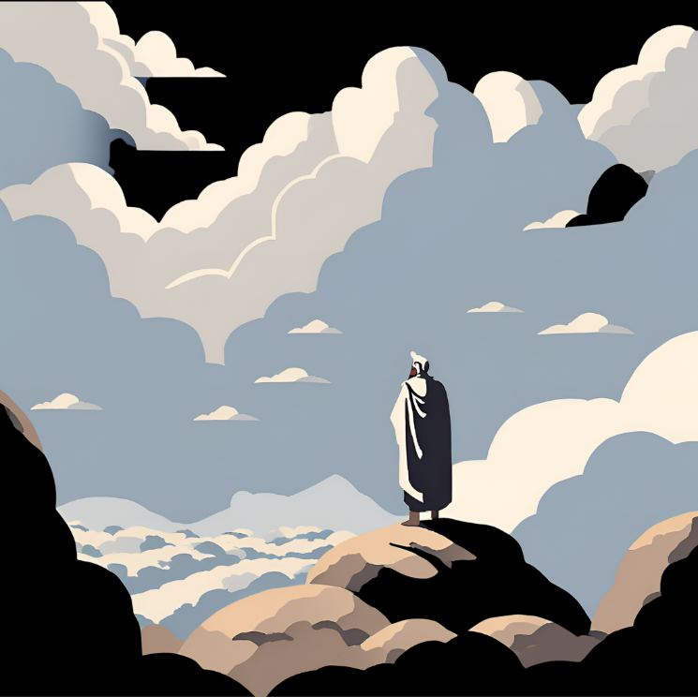
ما الدرس المستفاد من قصة إبراهيم؟
٥
وثق بخطة الله رغم المجهول
لم يواجه أي تحديات
شكك في كل شيء
اعتمد على نفسه فقط

Slide 11
ما الدرس المستفاد من قصة إبراهيم؟
٥
وثق بخطة الله رغم المجهول
لم يواجه أي تحديات
شكك في كل شيء
اعتمد على نفسه فقط

Slide 12
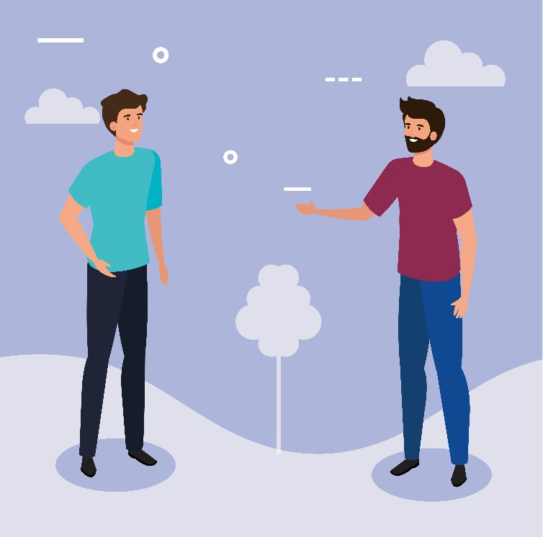
ما علامة الصديق الجيد؟
٦
يتحدث عن الآخرين بالنميمة
يتجاهل مشاعرك
يوافقك دائمًا على كل شيء
يدعمك ويشجعك

Slide 13
ما علامة الصديق الجيد؟
٦
يتحدث عن الآخرين بالنميمة
يتجاهل مشاعرك
يوافقك دائمًا على كل شيء
يدعمك ويشجعك

Slide 14
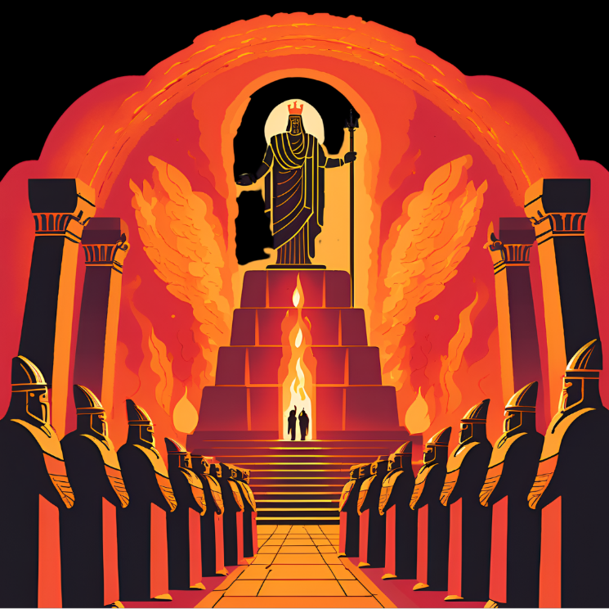
ما الذي علمتنا إياه قصة شدرخ وميشخ وعبدنغو؟
٧
اتبع الآخرين دائمًا
التمسك بمعتقداتك أمر مهم
النار خطيرة
ضغط الفردي ليس حقيقيًا

Slide 15
ما الذي علمتنا إياه قصة شدرخ وميشخ وعبدنغو؟
٧
اتبع الآخرين دائمًا
التمسك بمعتقداتك أمر مهم
النار خطيرة
ضغط الفردي ليس حقيقيًا

Slide 16
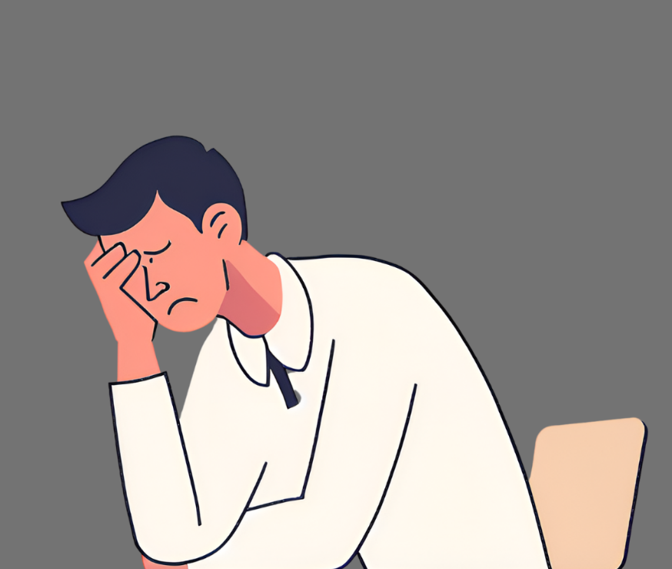
كيف يمكنك مقاومة ضغط الفردي السلبي؟
٨
فعل ما يفعله الجميع
الاستسلام لتجنب المشاكل
التفكير في قيمك والتمسك بها
تجاهله وأمل أن يتوقف

Slide 17
كيف يمكنك مقاومة ضغط الفردي السلبي؟
٨
فعل ما يفعله الجميع
الاستسلام لتجنب المشاكل
التفكير في قيمك والتمسك بها
تجاهله وأمل أن يتوقف

Slide 18

لماذا العمل الجماعي مهم؟
٩
فقط القادة يحتاجون إلى العمل الجماعي
هو مجرد للمتعة
ليس له أهمية حقيقية
يساعدنا على تحقيق المزيد

Slide 19
لماذا العمل الجماعي مهم؟
٩
فقط القادة يحتاجون إلى العمل الجماعي
هو مجرد للمتعة
ليس له أهمية حقيقية
يساعدنا على تحقيق المزيد

Slide 20
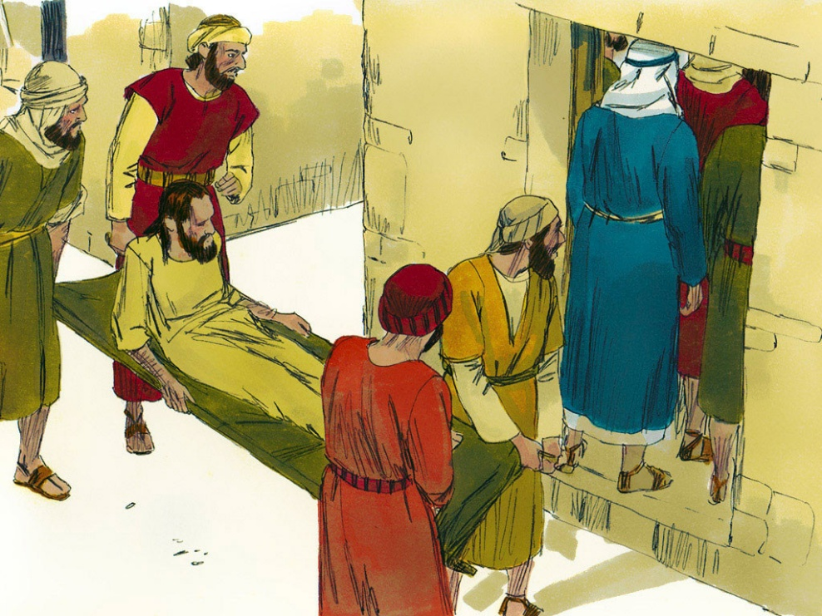
ما الذي علمتنا إياه قصة الرجل المشلول وأصدقائه؟
١٠
الأصدقاء الجيدون يساعدون بعضهم البعض للوصول إلى يسوع
يجب أن يتنافس الأصدقاء دائمًا
طلب المساعدة دليل على الضعف
يجب على كل شخص حل مشاكله بنفسه

Slide 21
ما الذي علمتنا إياه قصة الرجل المشلول وأصدقائه؟
١٠
الأصدقاء الجيدون يساعدون بعضهم البعض للوصول إلى يسوع
يجب أن يتنافس الأصدقاء دائمًا
طلب المساعدة دليل على الضعف
يجب على كل شخص حل مشاكله بنفسه

Slide 22
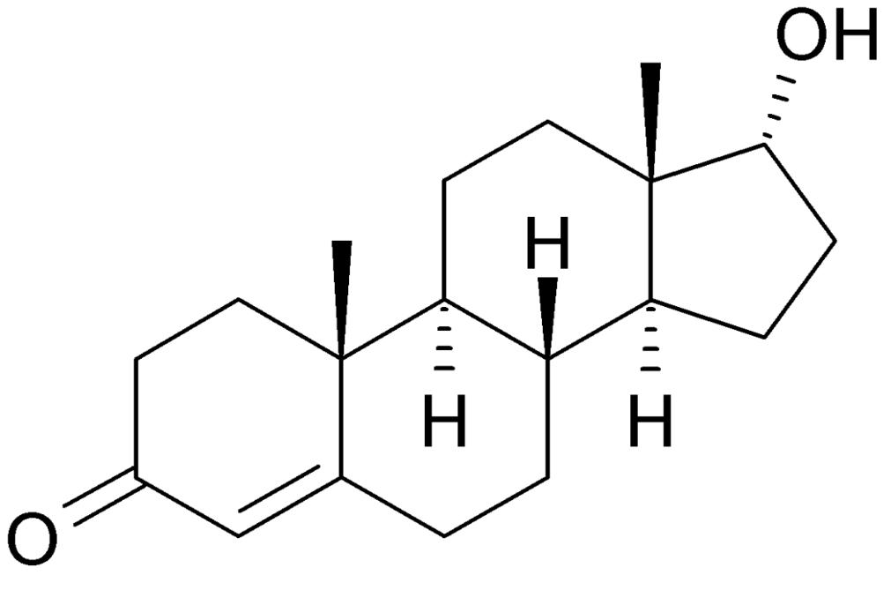
أي هرمون مسؤول عن التغيرات التي تحدث عند الأولاد خلال سن البلوغ؟
١١
البروجسترون
الإستروجين
الأنسولين
التستوستيرون

Slide 23
أي هرمون مسؤول عن التغيرات التي تحدث عند الأولاد خلال سن البلوغ؟
١١
البروجسترون
الإستروجين
الأنسولين
التستوستيرون

Slide 24

أي من هذه العادات غير صحية؟
١٢
الحصول على قسط كافٍ من النوم
تناول وجبات متوازنة
شرب المشروبات الغازية كل يوم
لعب الرياضة بانتظام

Slide 25
أي من هذه العادات غير صحية؟
١٢
الحصول على قسط كافٍ من النوم
تناول وجبات متوازنة
شرب المشروبات الغازية كل يوم
لعب الرياضة بانتظام

Slide 26
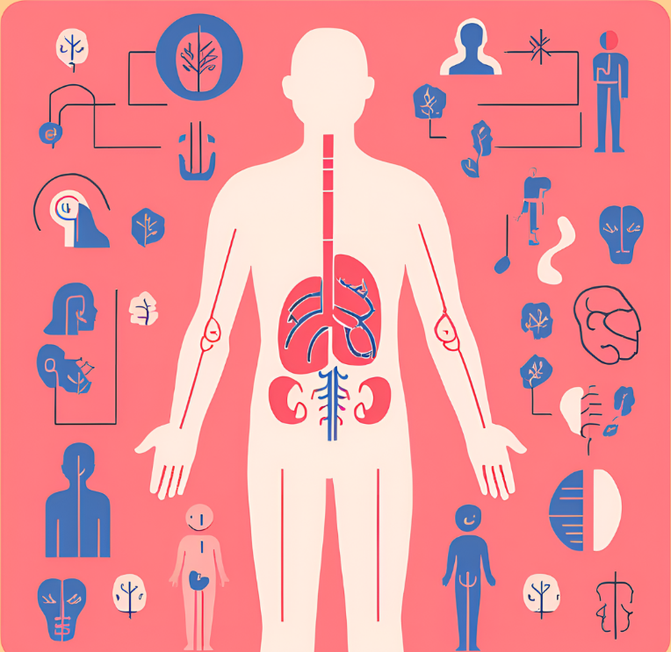
ماذا يقول الكتاب المقدس عن أجسادنا؟
١٣
يمكننا التعامل معها كما نريد
أجسادنا هي هياكل للروح القدس
تناول الطعام غير الصحي أمر عادي
فقط الرياضيون يحتاجون إلى العناية بأجسادهم

Slide 27
ماذا يقول الكتاب المقدس عن أجسادنا؟
١٣
يمكننا التعامل معها كما نريد
أجسادنا هي هياكل للروح القدس
تناول الطعام غير الصحي أمر عادي
فقط الرياضيون يحتاجون إلى العناية بأجسادهم

Slide 28
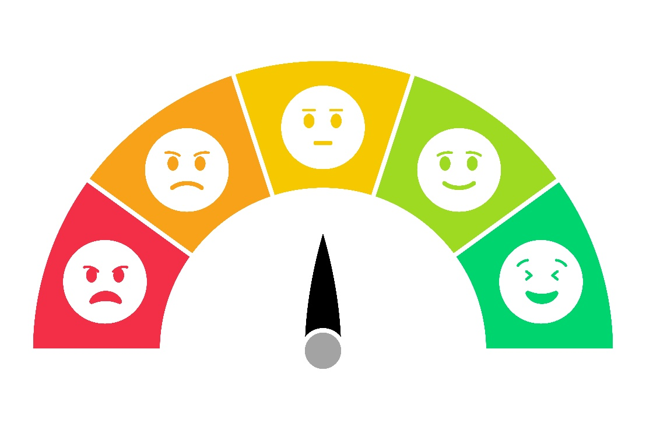
أي من هذه الطرق صحية للتعامل مع المشاعر؟
١٤
كبتها وعدم التعبير عنها
تجاهلها
التظاهر بأن كل شيء على ما يرام
التحدث مع شخص تثق به

Slide 29
أي من هذه الطرق صحية للتعامل مع المشاعر؟
١٤
كبتها وعدم التعبير عنها
تجاهلها
التظاهر بأن كل شيء على ما يرام
التحدث مع شخص تثق به

Slide 30

ماذا يمكننا أن نتعلم من مزامير داود؟
١٥
يجب علينا دائمًا إخفاء مشاعرنا
من الجيد أن نعبر عن مشاعرنا لله.
الحزن يعني ضعف الإيمان
يُسمح فقط بالصلوات السعيدة

Slide 31
ماذا يمكننا أن نتعلم من مزامير داود؟
١٥
يجب علينا دائمًا إخفاء مشاعرنا
من الجيد أن نعبر عن مشاعرنا لله.
الحزن يعني ضعف الإيمان
يُسمح فقط بالصلوات السعيدة

Slide 32
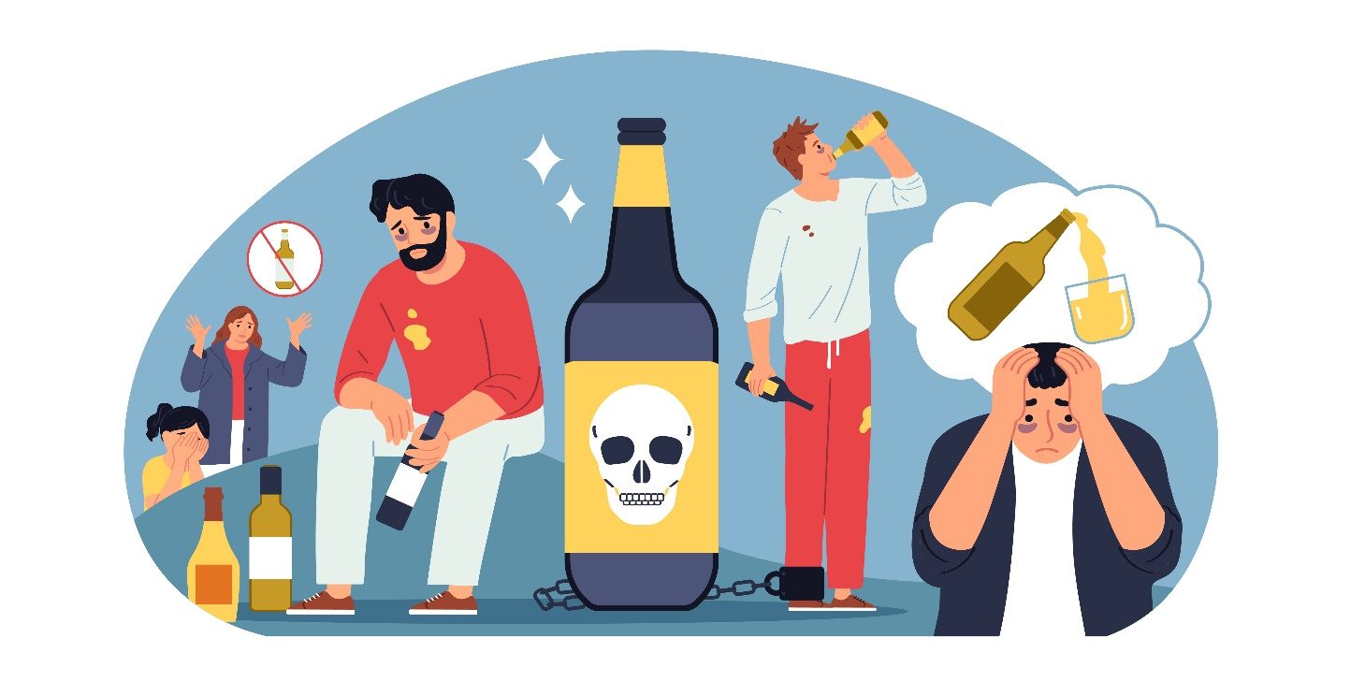
ما هي الخطوة الأولى للتغلب على الإدمان؟
١٦
الاعتراف بوجود مشكلة
تجاهله
عدم القيام بأي شيء
الاستسلام تمامًا

Slide 33
ما هي الخطوة الأولى للتغلب على الإدمان؟
١٦
الاعتراف بوجود مشكلة
تجاهله
عدم القيام بأي شيء
الاستسلام تمامًا

Slide 34

من أين يجب أن تأتي ثقتنا؟
١٧
وسائل التواصل الاجتماعي
مما يعتقده الآخرون
الملابس الفاخرة
إيماننا وقيمنا

Slide 35
من أين يجب أن تأتي ثقتنا؟
١٧
وسائل التواصل الاجتماعي
مما يعتقده الآخرون
الملابس الفاخرة
إيماننا وقيمنا

Slide 36
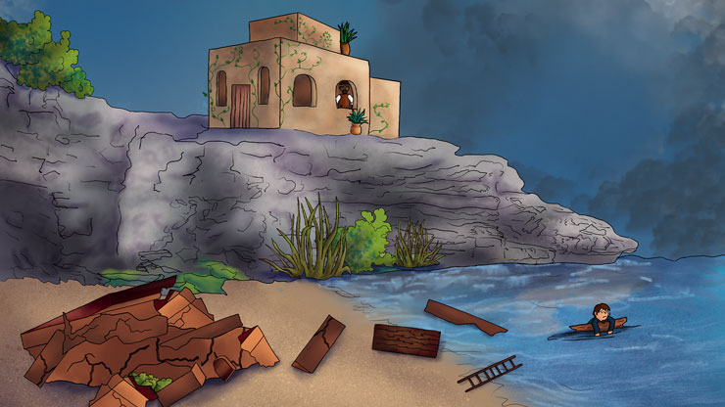
ماذا يمثل البيت المبني على الصخر؟
١٨
شخصًا ضعيفًا
بيتً فاخرًا
أساسًا قويًا في الحق والإيمان
أساسات ضعيفة

Slide 37
ماذا يمثل البيت المبني على الصخر؟
١٨
شخصًا ضعيفًا
بيتً فاخرًا
أساسًا قويًا في الحق والإيمان
أساسات ضعيفة

Slide 38

ما هي أفضل طريقة لاكتشاف المهنة المناسبة لك؟
١٩
فهم مهاراتك واهتماماتك وقيمك
تقليد ما يفعله أصدقاؤك
انتظار شخص ما ليخبرك ماذا تفعل
اختيار الوظيفة الأعلى أجرًا

Slide 39
ما هي أفضل طريقة لاكتشاف المهنة المناسبة لك؟
١٩
فهم مهاراتك واهتماماتك وقيمك
تقليد ما يفعله أصدقاؤك
انتظار شخص ما ليخبرك ماذا تفعل
اختيار الوظيفة الأعلى أجرًا

Slide 40

ما هي أفضل طريقة لتحقيق الهدف؟
٢٠
تخطي الخطوات للوصول إليه بسرعة
الأمل في الأفضل
انتظار الفرصة المناسبة
اتباع عملية خطوة بخطوة وبناء المهارات

Slide 41
ما هي أفضل طريقة لتحقيق الهدف؟
٢٠
تخطي الخطوات للوصول إليه بسرعة
الأمل في الأفضل
انتظار الفرصة المناسبة
اتباع عملية خطوة بخطوة وبناء المهارات

Slide 42

أي من هذه الأهداف يعد هدفًا ذكيًا (SMART)؟
٢١
أريد اختيار تخصص جامعي يومًا ما
سأبحث في ٣ تخصصات جامعية تتناسب مع مهاراتي واهتماماتي خلال الشهر القادم
سأكتشف الأمر عندما يحين الوقت
آمل أن أكون ناجحًا في الحياة

Slide 43
أي من هذه الأهداف يعد هدفًا ذكيًا (SMART)؟
٢١
أريد اختيار تخصص جامعي يومًا ما
سأبحث في ٣ تخصصات جامعية تتناسب مع مهاراتي واهتماماتي خلال الشهر القادم
سأكتشف الأمر عندما يحين الوقت
آمل أن أكون ناجحًا في الحياة

